Slide 1
MICROCONTROLADORES
AVANZADOS
CONTROL REMOTO DE ROBOTS USANDO MÓDULOS DE RADIOFRECUENCIA XBEE A 2.4GHZ CON CAPACIDAD DE COMUNICACIÓN SERIAL A DATALOGGER E INTERFAZ GRÁFICA
CARLOS ANDRÉS CARRERA CADENA
LUIS MIGUEL GUAIÑA MEJÍA

Slide 2
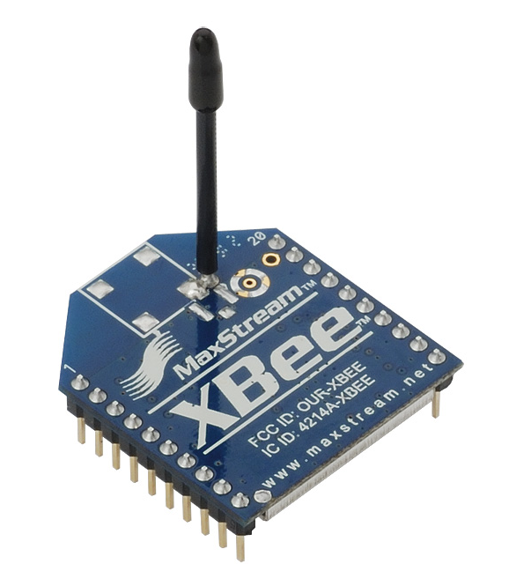
MICROCONTROLADORES AVANZADOS
Xbee 1mW WIRE Antenna (XB24-AWI-001)

Slide 3
DIAGRAMA DE BLOQUES
DATALOGGER/DATALOGGER/
GLCD
LCD
XBEE
XBEE
PIC 16F887
PIC 16F887
SENSOR
BOTONERAS
LCD
RX
TX

Slide 4
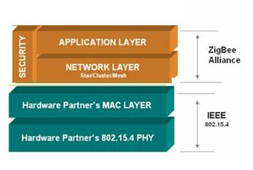
Protocolo Zigbee/802.15.4

Slide 5
CARACTERÍSTICAS
Área de Comunicación de 10 a 75 metros.
Tasa de Transferencia de 250Kbps.
Puede transmitir en una de tres posibles bandas de frecuencias.

Slide 6
Bandas de frecuencias de estándar 802.15.4

Slide 7
COMPARACIÓN

Slide 8
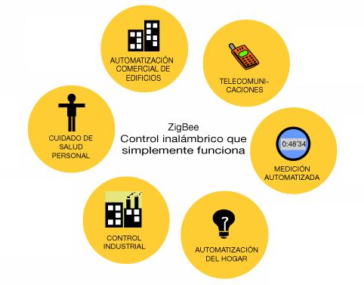
APLICACIONES

Slide 9
Descripción de los Pines del Módulo Xbee

Slide 10
Modos de Operación
  Modo de Bajo Consumo
  Modo Transparente
  Modo API

Slide 11
Modos de Operación
Modo de Comando.- Este modo permite ingresar comandos AT al módulo Xbee, para configurar, ajustar o modificar parámetros.

Slide 12
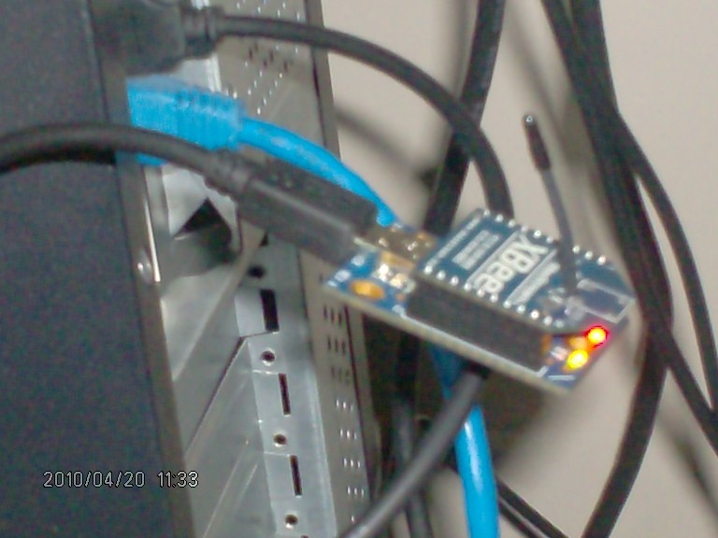
Tarjeta Adaptadora USB

Slide 13
Software X_CTU

Slide 14
DISEÑO E IMPLEMENTACIÓN DEL SISTEMA
En este proyecto, haremos uso de un sensor de temperatura ampliamente conocido, el LM35, cuya salida estará conectada al canal 2 del convertidor ADC del PIC16F887, para digitalizar el valor de voltaje dado por este sensor.
El PIC trabajará a 20Mhz a una tasa de 9600 bps.

Slide 15
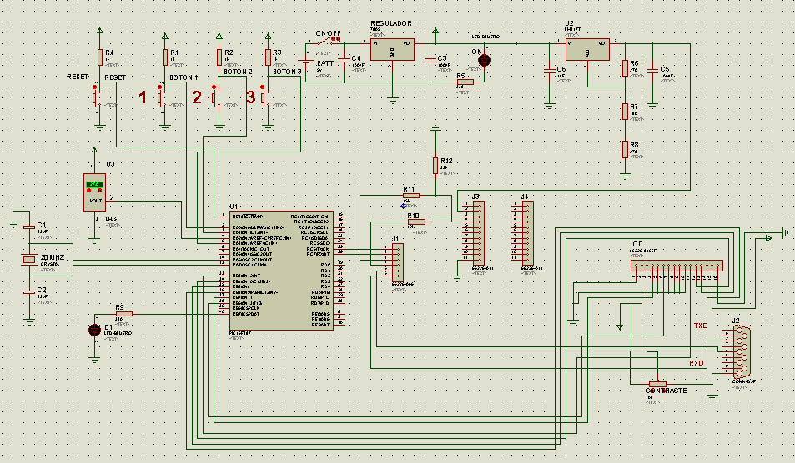
DIAGRAMA ESQUEMATICO
TRANSMISOR
.

Slide 16
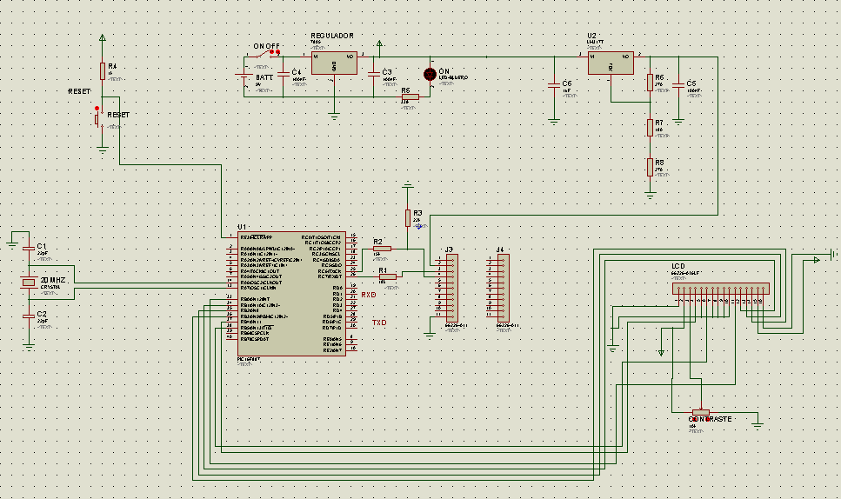
DIAGRAMA ESQUEMATICO
RECEPTOR
.

Slide 17
Consideraciones de alimentación y conexiones
Voltaje de Alimentación de 2.8 a 3.3 V
Reducción mediante el regulador de voltaje LM317T.

Slide 18
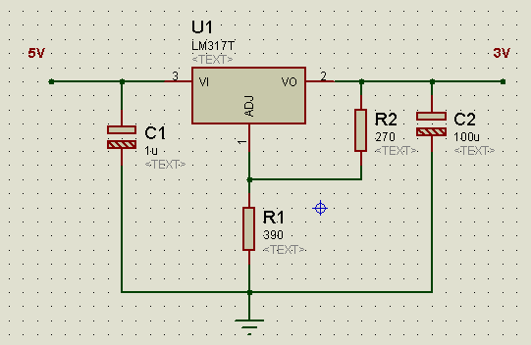
Consideraciones de alimentación y conexiones

Slide 19
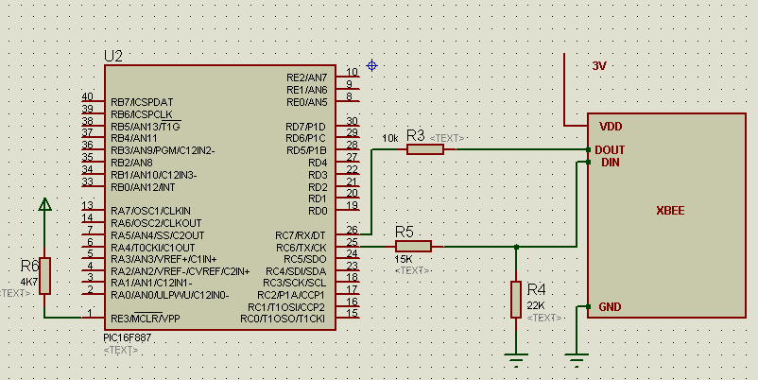
Conexión PIC a módulo Xbee

Slide 20
Configuración de XBEE
Nuestros módulos, por defecto trabajan en modo
transparente, que implica que cada mensaje recibido es puesto en el búfer de transmisión para su envío.

Slide 21
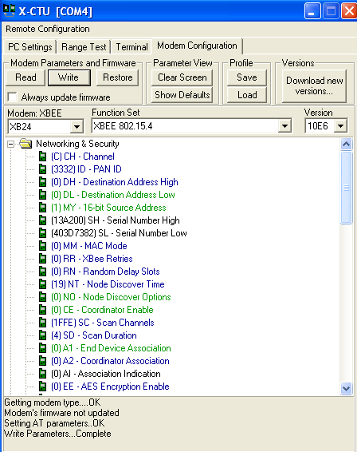
Configuración

Slide 22
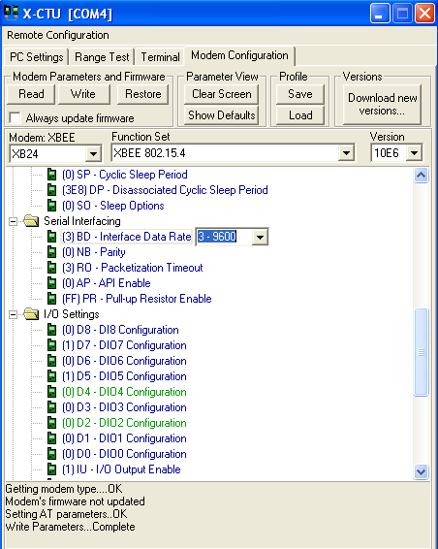
Configuración

Slide 23
DATALOGGER
Guardaremos en el datalogger, los datos de temperatura tomados del sensor LM35, con muestras a intervalos de 30s, esto se lo hará mediante comunicación serial usando el UART de nuestro PIC

Slide 24
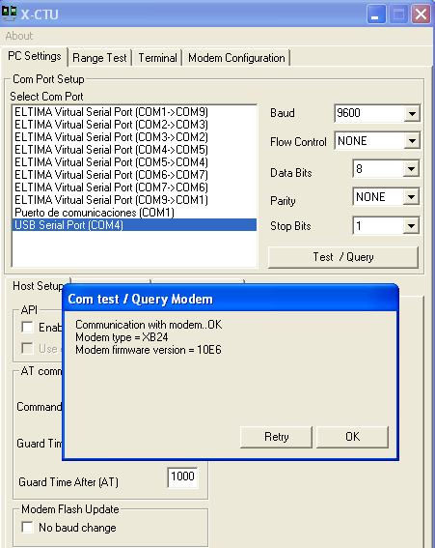
Prueba de comunicación entre Xbee y PC

Slide 25
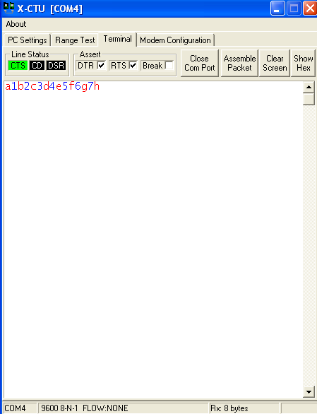
Prueba Tx-Rx entre Xbee con PICs

Slide 26
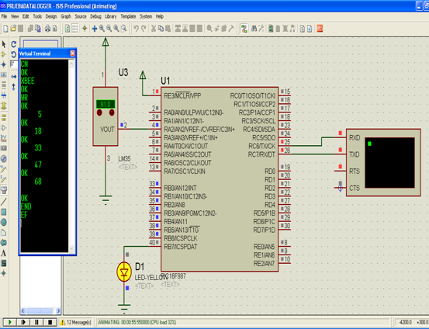
Simulación Comunicación con datalogger

Slide 27
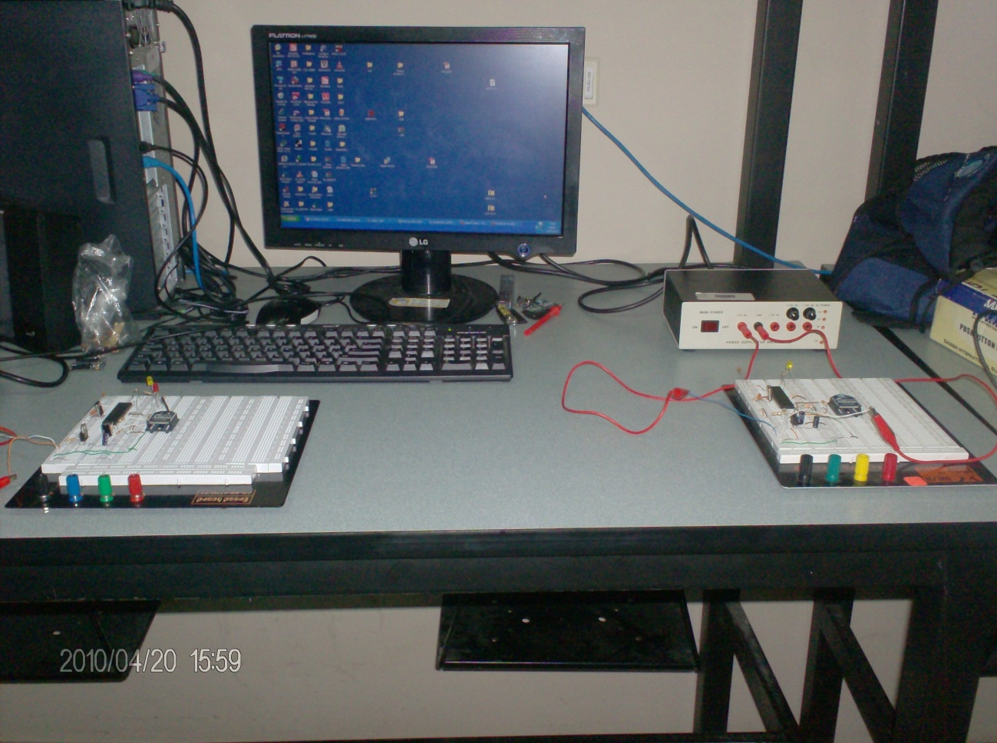

Slide 28
CONCLUSIONES
Se pudo identificar que los módulos con tecnología Zigbee, son módulos inteligentes que tienen una funcionalidad variada y amplia, a pesar del tamaño reducido que presentan; y permiten un ahorro significativo de energía. Los módulos Xbee de nuestro proyecto son de la serie 1, lo que implica lamentablemente que su capacidad es limitada en comparación con series más avanzadas, las cuales si permiten formar redes, el verdadero objetivo del protocolo Zigbee; en cambio en nuestro caso, solamente podemos realizar comunicación punto a punto o en estrella.

Slide 29
CONCLUSIONES
Durante la implementación del proyecto, pudimos notar que el módulo Xbee es muy sensible a fluctuaciones en la alimentación, ya que los picos de voltaje de la fuente afectaron al módulo a tal punto de dañarlo, y que además cuando el voltaje bajaba a niveles menores de 2.8V no funcionaba el módulo. Pudimos notar además que son de fácil configuración e implementación, ya que no requiere de mucha circuitería adicional, sólo adaptadores de voltaje a sus entradas; en nuestro caso usamos divisores de voltaje mediante resistores.

Slide 30
CONCLUSIONES
Los módulos Xbee son bastante inmunes al ruido, así lo pudimos comprobar en el laboratorio, cuando en cierto momento se conectaron varias fuentes de voltaje, unos 8 PCs, celulares con llamadas entrantes, además de WI-FI, que podría interferir ya que trabaja en 2.4 GHz, al momento de usar la red inalámbrica de la Espol, y los datos se transmitieron sin problema.

Slide 31
CONCLUSIONES
Mediante las placas adaptadoras tanto para el protoboard, como para la conexión con un puerto USB de la PC, pudimos manipular de una manera más rápida y sencilla a los módulos Xbee, para cada una de las pruebas realizadas. La placa adaptadora del protoboard fue necesaria, ya que la separación entre los pines del módulo era más pequeña que aquella en el protoboard; además de permitirnos colocar y retirar los módulos conforme requeríamos. La placa adaptadora USB, en cambio, nos facilitó, la comunicación con el PC para pruebas y configuración, sin necesidad de adaptar los niveles a RS-232 por nuestra cuenta.

Slide 32
RECOMENDACIONES
Al momento de alimentar el módulo, hacerlo mediante regulador y no directo desde una fuente de voltaje, debido a los picos presentados, que pueden afectar al equipo, procurando que sea siempre menor al máximo estipulado que es 3.3 V.
Es preferible utilizar un oscilador externo como un cristal, cuando se vaya a comunicar el PIC con el módulo, ya que son más exactos, además que preferible sea de frecuencia mayor conforme aumentemos la tasa de transferencia.

Slide 33
RECOMENDACIONES
Cuando se lo quiera configurar mediante la aplicación X-CTU, verificar que se seleccionó el puerto correcto de la computadora, que el mismo no esté dañado, y que la aplicación tenga actualizada la lista de firmware de los módulos, para que sea compatible con el nuestro.
Para iniciar la comunicación serial, se debe dar un tiempo prudencial al módulo, al menos unos 500ms, para que se estabilice antes de iniciar la transmisión. Verificar además que los parámetros de tasa de transferencia sean iguales tanto en ambos módulos Xbee, transmisor y receptor, como en el código de los PICs.

